Slide 27
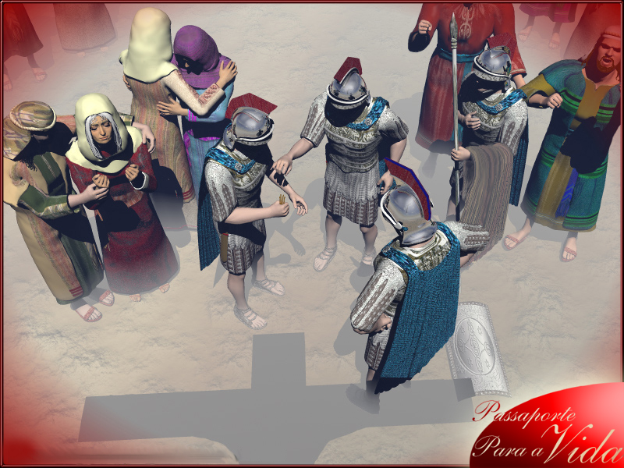

Slide 28
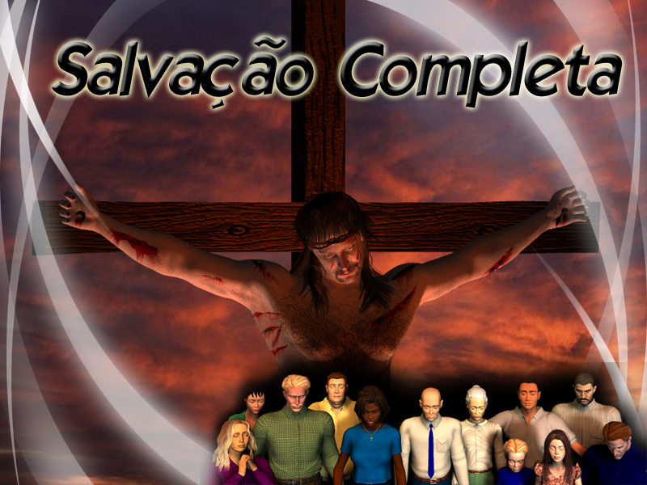

Slide 40
Produção: Pr. Douglas Weslei Pereira Ricardo Rodrigues do Nascimento

